Slide 1

Анализ визитов пользователей на Яндекс.Дзен
Изображение с сайта pixabay.com автор Gerd Altmann

Slide 2
Анализ визитов пользователей на Яндекс.Дзен
В целях исследования пользовательского взаимодействия с карточками статей был проведен анализ визитов пользователей на Яндекс.Дзен.
Для автоматизации анализа было принято решение о разработке дашборда. С этой целью:
- проведено подробное обсуждение с менеджерами состава дашборда, его внешнего вида и набора отображаемых данных;
выяснено у администраторов БД куда и как собираются нужные данные, также согласовано где хранить агрегирующие таблицы;
разработан дашборд.
С использование разработанного дашборда подготовлены ответы на еженедельные вопросы менеджеров:
- Сколько взаимодействий пользователей с карточками происходит в системе с разбивкой по темам карточек?
- Как много карточек генерируют источники с разными темами?
- Насколько хорошо пользователи конвертируются из показов карточек в просмотры статей?

Slide 3
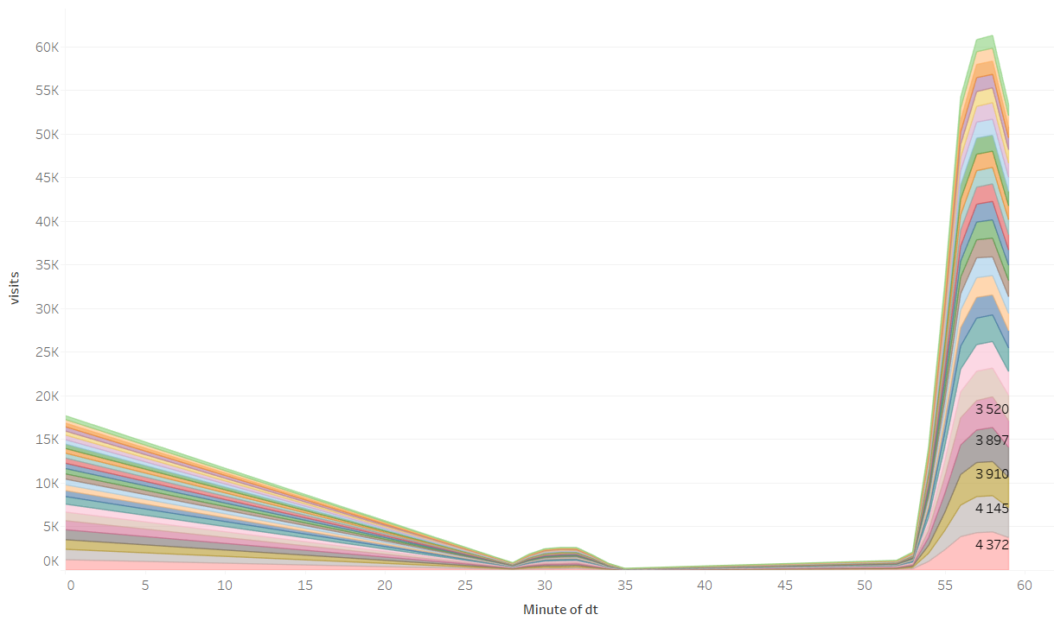
Анализ визитов пользователей на Яндекс.Дзен
Всего 24.09.2019 в период с 18:28:00 до 19:00:00 осуществлено 310 207 визитов пользователей, при этом 90% визитов происходили с 18:53 до 19:00.

Slide 4
Анализ визитов пользователей на Яндекс.Дзен
Сводная информация по данным
25 Тем карточек 6 возрастных групп 26 источников тем

Slide 5
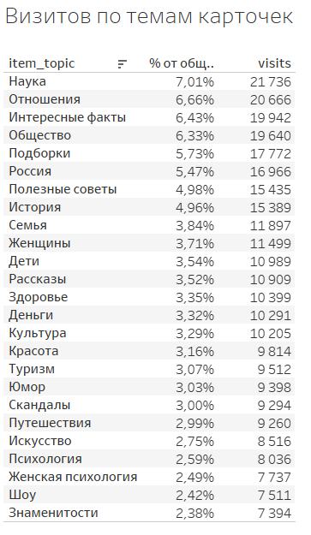
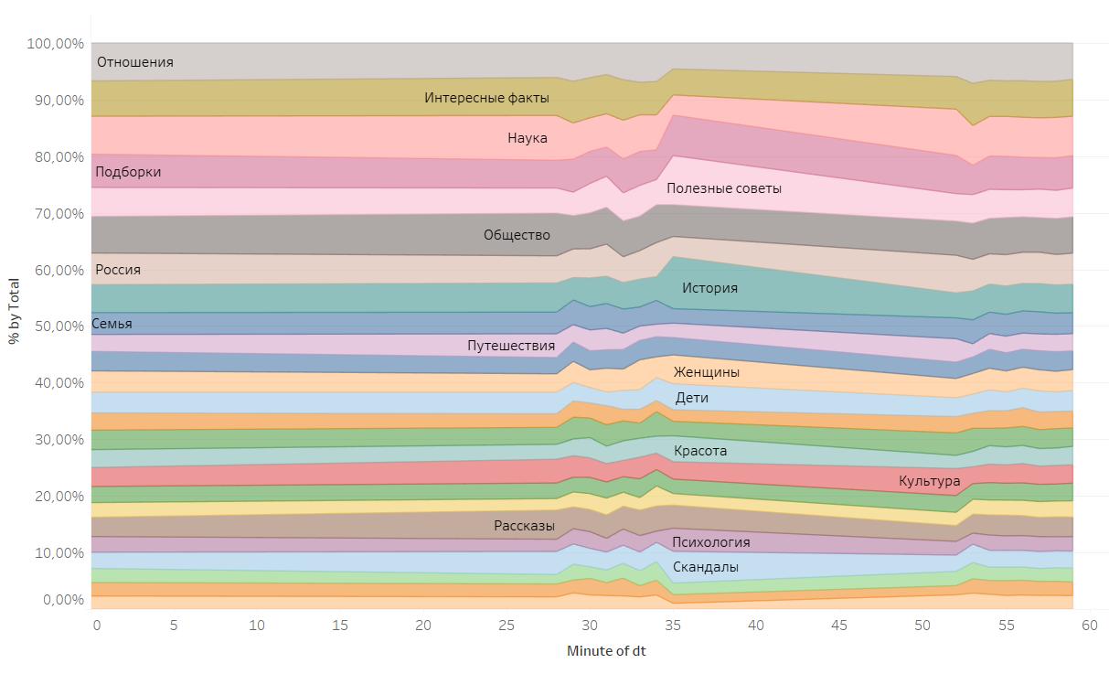
Анализ визитов пользователей на Яндекс.Дзен

Slide 6
Анализ визитов пользователей на Яндекс.Дзен
Сколько взаимодействий пользователей с карточками происходит в системе
с разбивкой по темам карточек?
За исследованный период из 310,2 тыс. визитов:
21,7 тыс. визитов или 7,01% пришло на тему карточки «Наука»;
20,7 тыс. визитов или 6,66% - «Отношения»;
19,9 тыс. визитов или 6,43% - «Интересные факты»;
19,6 тыс. визитов или 6,33% - «Общество»;
17,8 тыс. визитов или 5,73% - «Подборки».
При этом отмечаются различия в наиболее популярных темах среди разных возрастных групп

Slide 7
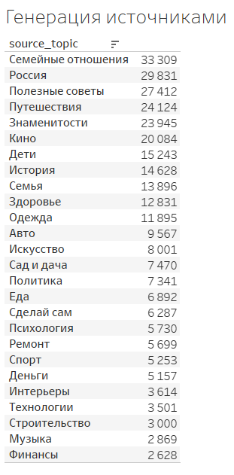
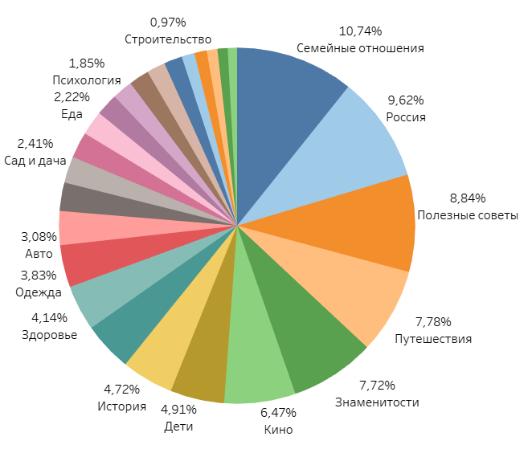
Анализ визитов пользователей на Яндекс.Дзен

Slide 8
Анализ визитов пользователей на Яндекс.Дзен
Как много карточек генерируют источники с разными темами?
За исследованный период из 310,2 тыс. визитов:
33,3 тыс. визитов или 11,74% пришло на источник «Семейные отношения»;
29,8 тыс. визитов или 9,62% - «Россия»;
27,4 тыс. визитов или 8,84% - «Полезные советы»;
24,1 тыс. визитов или 7,78% - «Путешествия»;
23,9 тыс. визитов или 7,72% - «Знаменитости»;
20,1 тыс. ваизитов или 6,47% - «Кино».
Различия в предпочтениях среди возрастных групп также сохраняется по наиболее популярным темам источников

Slide 9
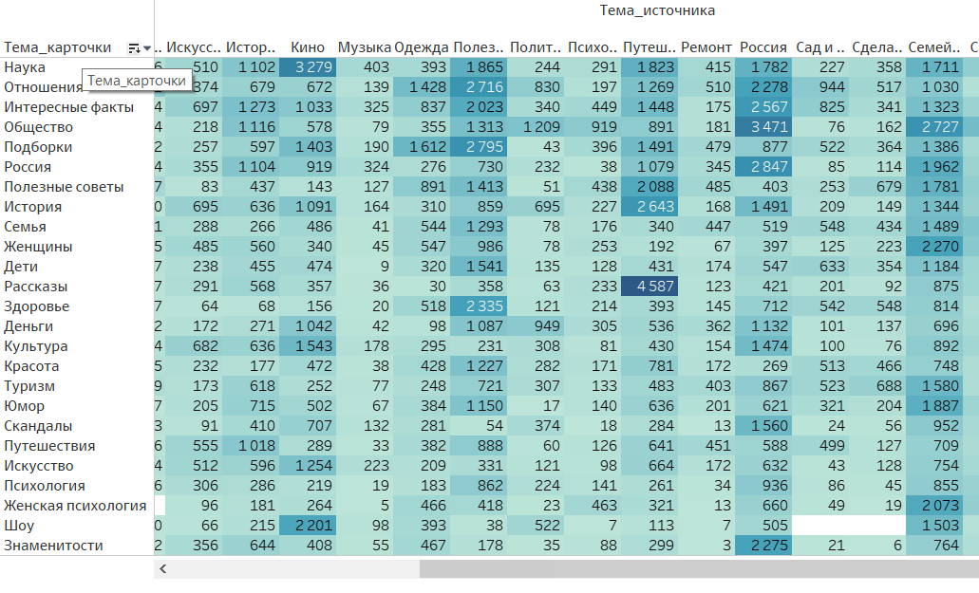
Анализ визитов пользователей на Яндекс.Дзен
Наиболее частые соотношения темы карточки и темы источника
Карточка | Источник
Рассказы | Путешествия
Общество | Россия
Наука | Кино
Подборки | Полезные советы
Общество | Семейные отношения
Отношения | Полезные советы
Интересные факты | Россия
Здоровье | Полезные советы
Отношения | Россия

Slide 10
Анализ визитов пользователей на Яндекс.Дзен
Насколько хорошо пользователи конвертируются из показов карточек в просмотры статей?
Тема карточки | Источник темы | Количество визитов
Рассказы | Путешествия | 4 587
Общество | Россия | 3 471
Наука | Кино | 3 279
Подборки | Полезные советы | 2 795
Общество | Семейные отношения | 2 727
Отношения | Полезные советы | 2 716
Интересные факты | Россия | 2 567
Здоровье | Полезные советы | 2 335
Общий вывод: По результатам анализа представленных данных можно сделать вывод, что активность пользователей зависит от времени. Среди тем карточек и источников тем существуют наиболее популярные, на которые приходится больше всего визитов. При этом данные категории различаются среди возрастных групп пользователей

Slide 11
Спасибо за внимание
При анализе использованы:
дашборд, составленный в соответствии с макетом самостоятельного проекта по спринту «Автоматизация», по данным файла dash_visits.csv, сформированного из таблицы dash_visits.
https://public.tableau.com/profile/mikhail.gumennyy#!/vizhome/Book1_15944131569600/Dashboard1
При наличие вопросов, замечаний или предложений прошу обращаться: Гуменный Михаил Анатольевич
gmaraboch@mail.ru
+7 977 865 32 27

